Slide 1
LA SÉCURITÉ ET LA SANTÉ AU TRAVAIL À L’ÈRE NUMÉRIQUE Campagne «Lieux de travail sains» 2023-2025
Le travail à distance et hybride. Incidences sur la santé et la sécurité au travail (SST)

Slide 2
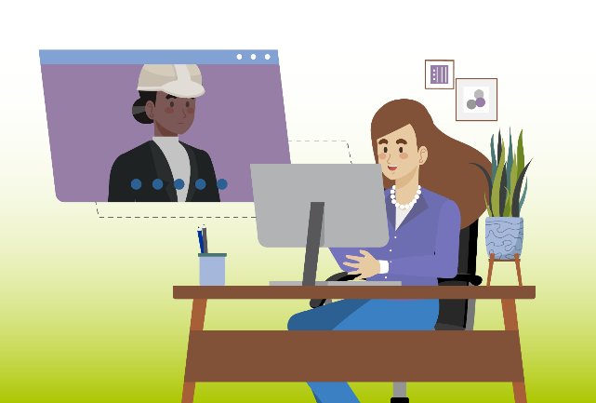
Aperçu général
Définitions
Faits et chiffres
Possibilités
Risques
Questions liées au genre
Que peuvent faire les employeurs?
Que peuvent faire les travailleurs?
Que peuvent faire les responsables politiques?

Slide 3

Définir le travail à distance et hybride
Travail à distance: tout type d’organisation du travail à domicile ou en dehors des locaux de l’employeur.
Télétravail: un moyen courant de définir le travail à distance à domicile.
Travail hybride: une combinaison du travail à distance et du travail dans les locaux de l’employeur.
Notes:
Le travail hybride comprend un minimum de 10 % et un maximum de 90 % de travail à distance/télétravail.

Slide 4
Lieux où les travailleurs ont travaillé la plus grande partie du temps en 2022
65 % des personnes interrogées ont travaillé dans les locaux de leur employeur
Près de 17 % ont travaillé à domicile
Le reste a travaillé à partir
de divers autres lieux
Les locaux de votre employeur/de votre propre entreprise (bureau, usine, magasin, école, etc.)
Locaux du client
%
Une voiture ou un autre véhicule
(p. ex. train, bus)
Source: Le pouls de la SST: la sécurité et la santé professionnelles sur les lieux de travail après la pandémie
Un site extérieur (par exemple, un chantier, un champ agricole, les rues d’une ville)
Votre propre domicile
Des espaces publics tels que cafés, aéroports, etc.
Je ne sais pas
Notes:
Le pouls de la SST: la sécurité et la santé professionnelles sur les lieux de travail après la pandémie
https://osha.europa.eu/fr/publications/osh-pulse-occupational-safety-and-health-post-pandemic-workplaces
Enquête réalisée entre le 25 avril 2022 et le 23 mai 2022 auprès de travailleurs âgés de 16 ans et plus dans chacun des 27 États membres de l’UE, ainsi qu’en Islande et en Norvège.
27 250 entretiens ont été menés par téléphone.

Slide 5
Le travail à domicile dans les entreprises européennes
Établissements proposant le télétravail, par taille (EU-27)
Le télétravail est plus fréquent
dans les grandes entreprises
2 moyennes entreprises sur 10
et 3 grandes organisations sur
10 pratiquent le travail à domicile
5 à 9 travailleurs
10 à 49 travailleurs
50 à 249 travailleurs
Plus de 250 travailleurs
Tous les établissements
Source: ESENER 2019
Notes:
Troisième enquête européenne des entreprises sur les risques nouveaux et émergents (ESENER 2019):
https://visualisation.osha.europa.eu/esener/fr/survey/overview/2019

Slide 6

Possibilités en matière de SST offertes par le travail à distance et hybride
Une plus grande flexibilité et un meilleur équilibre entre vie professionnelle et vie privée
Incidence positive sur la motivation et la productivité des travailleurs
Réduction des temps de trajet et des accidents domicile-travail
Diminution des coûts de bureau
Les travailleurs sont éloignés des environnements à haut risque ou de l’exécution de tâches à haut risque.

Slide 7

Risques et défis en matière de SST liés au travail à distance et hybride
Les principaux risques sont liés au fait de travailler dans des lieux qui ne sont pas conçus comme des lieux de travail et sur lesquels les employeurs n’ont pas une maîtrise (totale).
Risques généraux dans les lieux de travail à distance:
  Température, éclairage, bruit, perturbations
  Glissades et chutes dues aux fils et câbles électriques
  Incendie
Notes:
Sur la base d’une recherche menée par l’EU-OSHA, qui a identifié une série de risques en matière de SST associés au travail à distance et hybride.

Slide 8



Risques ergonomiques
Une ergonomie de mauvaise qualité, l’absence de pauses, des postes de travail improvisés ou inappropriés peuvent être à l’origine des problèmes suivants:
Troubles musculosquelettiques
Mauvaise posture
Inconfort et charge musculaire
Fatigue visuelle, vibrations des images
Douleurs dans le cou et tendons douloureux au niveau
des poignets et des doigts
Lésions attribuables au travail répétitif
Notes:
Autres facteurs:
Le travail sur ordinateur implique des mouvements répétitifs dans une position principalement assise.
Un mauvais positionnement de l’écran d’ordinateur, du clavier ou de la souris, et l’absence de support pour les avant-bras peuvent être autant de sources d’inconfort et de douleurs musculaires au niveau des membres supérieurs et du dos.
Contraste insuffisant entre l’écran et l’espace environnant.

Slide 9

Risques psychosociaux
  Isolement
  Stress
  Surcharge de travail
  Travailler en étant souffrant(e)
  Surcharge d’informations due à l’utilisation prolongée des technologies
  Disponibilité constante, renonciation au droit à la déconnexion
Le travail et le lieu de travail devraient être adaptés aux travailleurs
et tenir compte de leurs besoins et caractéristiques spécifiques.
Notes:
L’isolement se produit en raison du manque de contact avec les collègues et les superviseurs
Le stress peut être dû à des délimitations floues entre le travail et la vie privée

Slide 10
Questions liées au genre
Le travail à distance pendant la pandémie de COVID-19 a entraîné une augmentation des exigences liées au rôle des femmes.
Les femmes sont plus exposées aux conflits entre vie professionnelle et vie privée.
La pandémie a accru les inégalités existantes entre les hommes et les femmes.
Les mères ont fait preuve d’une plus grande insatisfaction professionnelle que les pères pour ce qui est du travail à distance.
Notes:
- Les femmes ont tendance à percevoir la flexibilité offerte par le télétravail de manière plus positive que les hommes, mais elles sont plus exposées aux conflits entre vie professionnelle et vie privée.
- Une enquête menée en mai 2020 en Espagne a montré comment la pandémie a accentué les inégalités existantes entre les hommes et les femmes dans le travail rémunéré et non rémunéré.
- En Allemagne, une enquête par panel sur l’incidence du passage au travail à distance a révélé une baisse générale de la satisfaction à l’égard de la vie familiale, tandis que l’effet sur la baisse de la satisfaction au travail était plus marqué pour les mères que pour les pères.

Slide 11

Évaluation des risques
Que peuvent faire les employeurs?
Une évaluation des risques du lieu de travail à distance est la première étape pour traiter les facteurs de risque en matière de SST
Le travail à distance/hybride doit être inclus dans l’évaluation des risques de l’employeur
La participation des travailleurs et de l’encadrement à l’évaluation
des risques est fondamentale
Notes:
EU-OSHA – Agence européenne pour la sécurité et la santé au travail. Évaluation des risques et télétravail - Liste de contrôle Disponible à l’adresse suivante: https://osha.europa.eu/fr/legislation/guidelines/guidance-on-risk-assessment-at-work.pdf
La participation des travailleurs et de l’encadrement à l’évaluation des risques fournit des informations essentielles pour prendre les mesures suivantes en vue de la mise en place d’un plan d’action et crée une sensibilisation partagée.
Les outils OiRA gratuits et sectoriels de l’EU-OSHA proposent une approche progressive du processus d’évaluation des risques, qui commence par l’identification des risques sur le lieu de travail, se poursuit par un accompagnement de l’utilisateur dans la mise en œuvre d’actions préventives et se termine par le suivi et le signalement des risques.

Slide 12
Évaluation des risques
Que peuvent faire les employeurs?
À préciser:
Qui évalue les risques
Évaluation individuelle des risques pour chaque travailleur à distance/hybride
Visite du domicile du travailleur avec autorisation ou l’évaluation des risques peut être effectuée à l’aide des informations recueillies auprès du travailleur
Notes:
Les méthodes interactives de cartographie du corps et des risques, associées à des outils en ligne ou à des listes de contrôle, sont un bon moyen d’identifier et de comprendre le lieu de travail à domicile du télétravailleur et les risques en matière de SST qui y sont liés.
https://oshwiki.eu/wiki/Risk_assessment_and_telework_-_checklist
https://osha.europa.eu/fr/publications/body-and-hazard-mapping-prevention-musculoskeletal-disorders-msds
L’évaluation individuelle des risques pour chaque travailleur à distance/hybride peut être réalisée à l’aide d’une auto-évaluation basée sur l’outil/le guide/la liste de contrôle fourni par l’employeur.

Slide 13
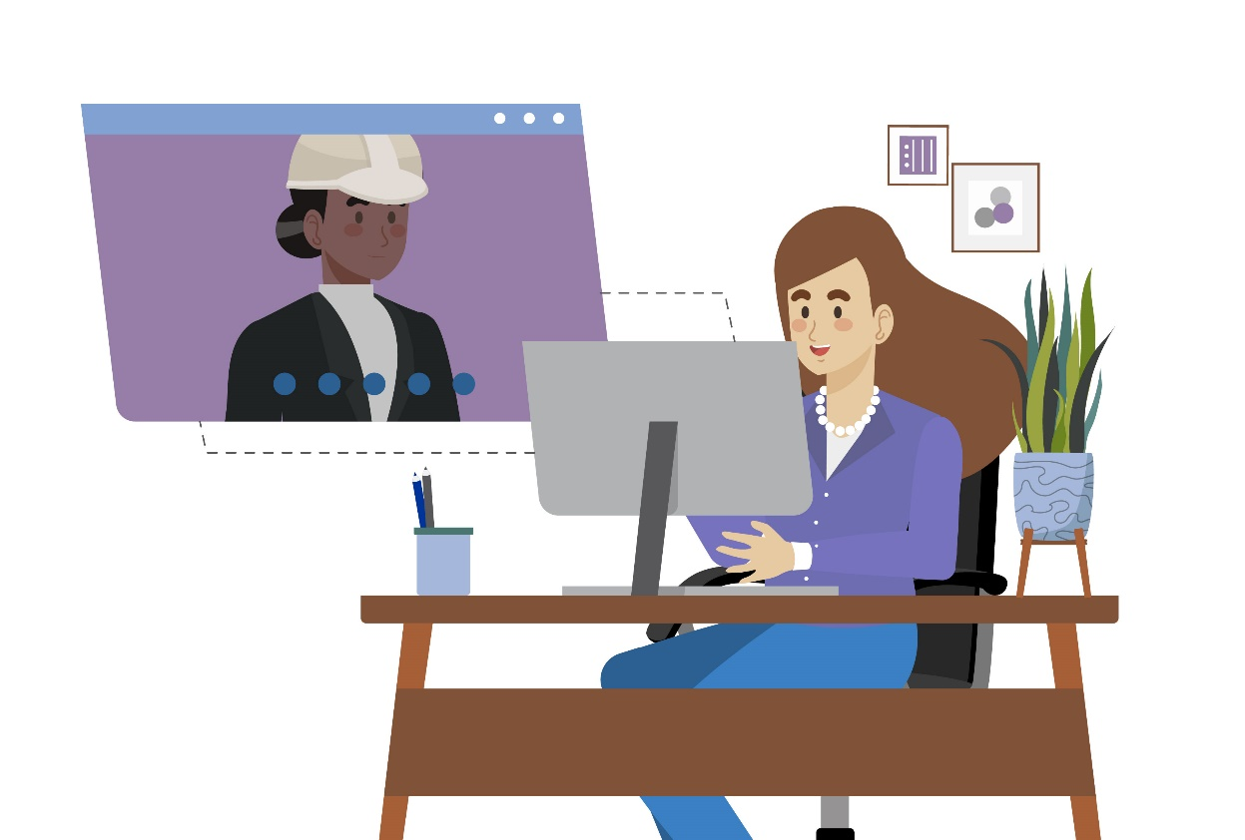
Que peuvent faire les employeurs?
Conseils à l’intention de l’encadrement
Fournir un équipement ergonomique, y compris une souris, un clavier, un écran, etc.
Fournir une assistance technique et des conseils pour installer un poste de travail à distance efficace.
Promouvoir l’exercice physique régulier en encourageant les employés à faire des pauses actives et de courtes sessions d’exercice.

Slide 14

Que peuvent faire les employeurs?
Conseils à l’intention de l’encadrement
Rester en contact avec l’équipe pour s’assurer que l’information circule parmi tous les membres.
Conclure des accords sur les résultats que les travailleurs sont censés atteindre, les heures de disponibilité et les rapports d’avancement.
Discuter avec les travailleurs de leurs besoins, de leurs attentes et d’une déconnexion saine.
Notes:
La connexion avec l’équipe peut se faire au moyen de contacts individuels réguliers et de réunions d’équipe.

Slide 15

Que peuvent faire les employeurs?
Offre de formation
Assistance technique et formation pour une utilisation optimale des équipements
Donner des conseils sur la (dé)connexion saine et sur l’exercice et le changement de posture réguliers
Intégrer l’éducation dans une stratégie générale de prévention axée sur la réduction des risques liés à la santé sur le lieu de travail

Slide 16
Que peuvent faire les employeurs?
Politique de travail à distance et hybride qui couvre les aspects physiques, ergonomiques et psychosociaux ainsi que les facteurs de risque correspondants, y compris:
      Évaluation des risques
      Accessibilité de l’environnement de travail virtuel
      Équipements ergonomiques
      (Dé)connexion saine
      Résultats escomptés
      Information et soutien aux travailleurs

Slide 17
Que peuvent faire les travailleurs?
1. Ajuster l’ergonomie du lieu de travail
    Chaise confortable
    Bureau approprié
    Équipements tels qu’écran, souris, clavier
2. Organiser l’environnement de travail
    Éclairage suffisant/correct
    Air et température
    Bruit de fond limité
Notes:
Les travailleurs n’ont pas toujours les mêmes ressources et les mêmes possibilités à domicile qu’au bureau, mais certains aspects peuvent faire du bureau à domicile un lieu de travail confortable et sain.
Approches préventives/protectrices pour traiter les facteurs de risque de TMS liés au travail à distance à domicile
https://osha.europa.eu/fr/publications/musculoskeletal-disorders-related-telework-tips-teleworkers (en plusieurs langues)
EU-OSHA – Agence européenne pour la sécurité et la santé au travail (EU-OSHA), Éclairage. https://oshwiki.eu/wiki/Lighting

Slide 18
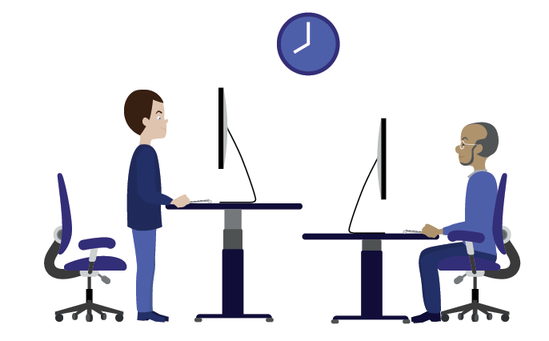
Que peuvent faire les travailleurs?
3. Éviter un comportement sédentaire
Pour une bonne santé mentale et physique, trois éléments sont utiles:
  1) réduire le nombre d’heures par jour passé en position assise,
  2) changer de posture autant que possible,
  3) adopter une bonne position assise.
Notes:
EU-OSHA – Agence européenne pour la sécurité et la santé au travail. Promoting moving and exercise at work to avoid prolonged standing and sitting (Encourager le mouvement et l’exercice au travail pour éviter les positions assises et debout prolongées). https://oshwiki.eu/wiki/Promoting_moving_and_exercise_at_work_to_avoid_prolonged_standing_and_sitting
EU-OSHA – Agence européenne pour la sécurité et la santé au travail. Recommendations and interventions to decrease physical inactivity at work (Recommandations et interventions visant à réduire l’inactivité physique au travail). https://oshwiki.eu/wiki/Recommendations_and_interventions_to_decrease_physical_inactivity_at_work

Slide 19


Que peuvent faire les travailleurs?
4. Organiser le travail
    Prévoir un bureau à domicile séparé pour éviter les perturbations
    Planifier la journée de travail, y compris les pauses
    Respecter les heures de travail «normales» de bureau
    Maintenir une routine
    Prévoir des activités après le travail pour se déconnecter
    Veiller à la diversité des tâches de travail
Notes:
EU-OSHA – Agence européenne pour la sécurité et la santé au travail. Work-life balance – Managing the interface between family and working life (Équilibre entre vie professionnelle et vie privée – Gestion de l’interface entre vie familiale et vie professionnelle). https://oshwiki.eu/wiki/Work-life_balance_%E2%80%93_Managing_the_interface_between_family_and_working_life

Slide 20
Que peuvent faire les travailleurs?
5. Prévenir les risques psychosociaux
    Rester en contact avec les collègues au moyen d’appels téléphoniques ou de réunions virtuelles
    Alterner les réunions d’équipe avec des entretiens individuels
    Prendre le temps de discuter de manière informelle avec ses collègues et amis
    Prendre des pauses café virtuelles
Notes:
EU-OSHA – Agence européenne pour la sécurité et la santé au travail. Conseils pratiques pour rendre le télétravail à domicile aussi sain, sûr et efficace que possible. https://oshwiki.eu/wiki/Practical_tips_to_make_home-based_telework_as_healthy,_safe_and_effective_as_possible

Slide 21
Que peuvent faire les travailleurs?
6. Équilibrer la charge de travail
    En cas de charge de travail élevée constante, en parler à son supérieur hiérarchique
    Prendre suffisamment de pauses pour séparer les périodes de travail intense
    Se déconnecter!
    Envisager de travailler en blocs de 25 minutes, séparés par des pauses de 5 minutes
    Se concentrer sur une tâche à la fois

Slide 22

Accord-cadre européen sur le télétravail
Les employeurs ont les mêmes responsabilités en matière de santé et de sécurité pour les télétravailleurs que pour les autres travailleurs.
Directives de l’UE les plus pertinentes pour le travail
à distance/hybride:
  La directive-cadre sur la SST;
  Directive 2009/104/CE – utilisation d’équipements de travail
  Directive 89/654/CEE – prescriptions pour les lieux de travail
  Directive 90/270/CEE - équipements à écran de visualisation
  Directive 2003/88/CE – temps de travail
Notes:
«[...] l’employeur est le responsable de la protection de la santé et la sécurité professionnelles du télétravailleur conformément à la directive 89/391 ainsi qu’aux directives particulières, législations nationales et conventions collectives pertinentes.» — Accord-cadre européen

Slide 23
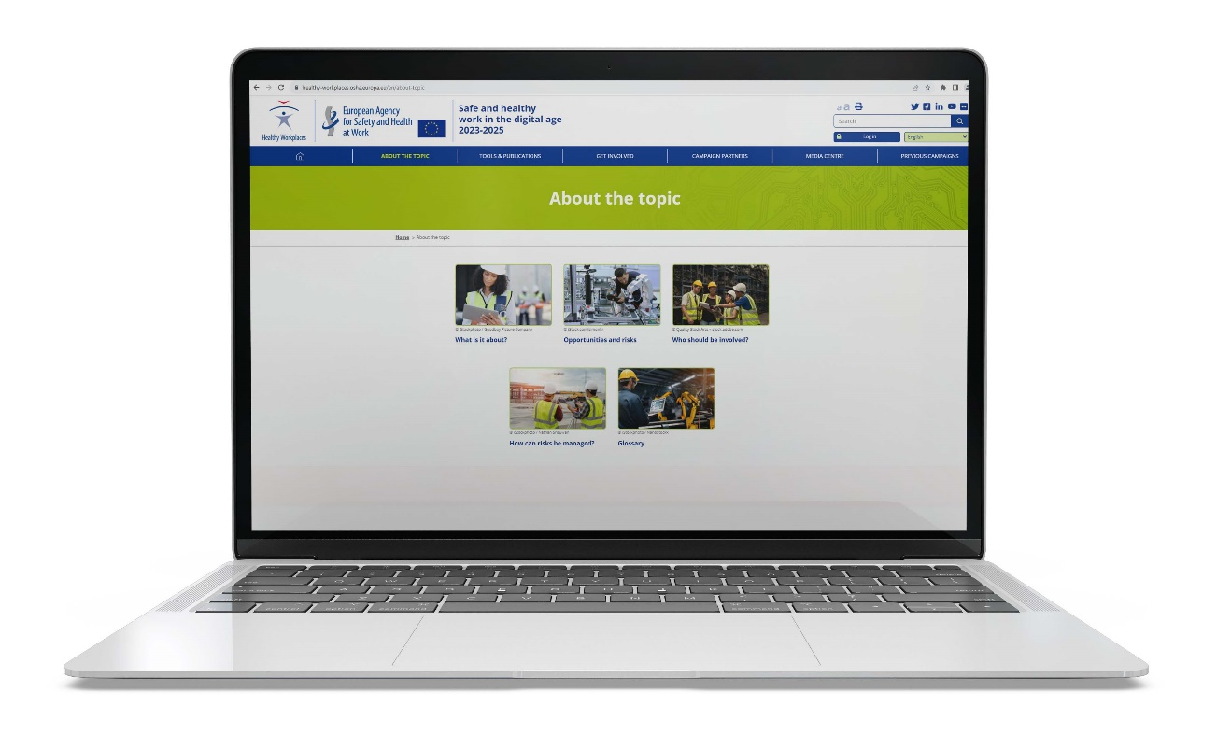

Informations complémentaires
Consultez tous les contenus connexes dans le domaine prioritaire «Travail à distance et hybride»:
https://healthy-workplaces.osha.europa.eu/fr/about-topic/priority-area/remote-and-hybrid-work
Consultez toutes les publications sur le sujet:
https://osha.europa.eu/fr/publications-priority-area/remote-and-hybrid-work

Slide 24
Ni l’Agence européenne pour la sécurité et la santé au travail ni aucune personne agissant au nom de l’Agence n’est responsable de l’usage qui pourrait être fait des informations données ci-après.
© Agence européenne pour la sécurité et la santé au travail, 2024
Reproduction autorisée, moyennant mention de la source.
Toute utilisation ou reproduction de photos ou de tout autre matériel dont l’Agence européenne pour la sécurité et la santé au travail ne possède pas les droits d’auteur requiert l’autorisation préalable des titulaires des droits en question.

